Slide 1
COORDINACIÓN GENERAL DE SERVICIOS PUBLICOS MUNICIPALES DIRECCION DE MANTENIMIENTO DE VIALIDADES Y PAVIMENTOS INFORME SEMANAL DE ACTIVIDADES SEMANA DEL DE 12 JUNIO AL 16 DE JUNIO DEL 2017
EL TAPATIO : C.PRIV BUGAMBILIAS ENTRE CALLE BUGAMBILIAS.
BACHEO EN EMPEDRADO

Slide 2
COORDINACIÓN GENERAL DE SERVICIOS PUBLICOS MUNICIPALES DIRECCION DE MANTENIMIENTO DE VIALIDADES Y PAVIMENTOS INFORME SEMANAL DE ACTIVIDADES SEMANA DEL DE 12 JUNIO AL 16 DE JUNIO DEL 2017
BACHEO ASFALTO CALIENTE
LOMAS DE SAN MIGUEL : C.CHICO.
LOS PUESTOS: C.BANDERA.
PARQUES DE SANTA CRUZ DEL VALLE: C.LA LLAVE, C. INCALPA.
QUINTERO: C. HUERTAS TOPE , AV. SANTA ROSALIA, AV. AMERICAS.
CENTRO: C. NIÑOS HEROES.
PARQUES DE SANTA CRUZ DEL VALLE: C. SANTA GERTRUDIS, AV. LA LLAVE,C. SANTA GERTRUDIS.
SANTA ANITA: C. VIRGEN DE LA CANDELARIA.

Slide 3
COORDINACIÓN GENERAL DE SERVICIOS PUBLICOS MUNICIPALES DIRECCION DE MANTENIMIENTO DE VIALIDADES Y PAVIMENTOS INFORME SEMANAL DE ACTIVIDADES SEMANA DEL DE 12 JUNIO AL 16 DE JUNIO DEL 2017
MATERIALES UTILIZADOS Y M2 REPARADOS
ASFALTO CALIENTE : 67 TON
BACHEANDO UN TOTAL DE: 505 M
BACHEO EN EMPEDRADO:436 M

Slide 4
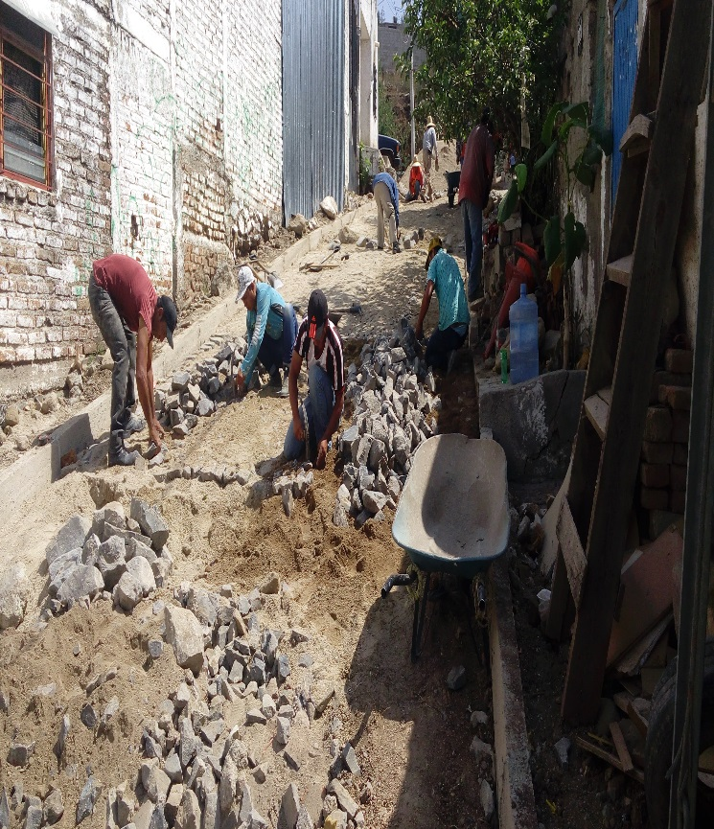
COORDINACIÓN GENERAL DE SERVICIOS PUBLICOS MUNICIPALES DIRECCION DE MANTENIMIENTO DE VIALIDADES Y PAVIMENTOS INFORME SEMANAL DE ACTIVIDADES SEMANA DEL DE 12 JUNIO AL 16 DE JUNIO DEL 2017
BACHEO EN EMPEDRADO

Slide 5
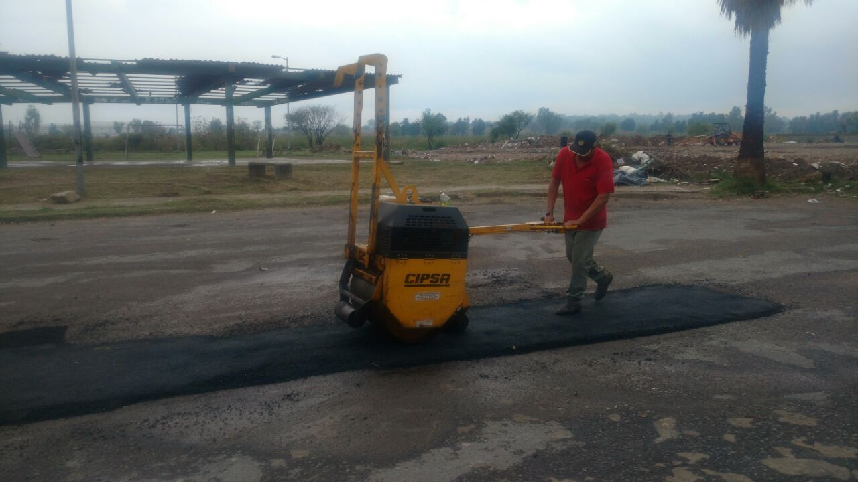
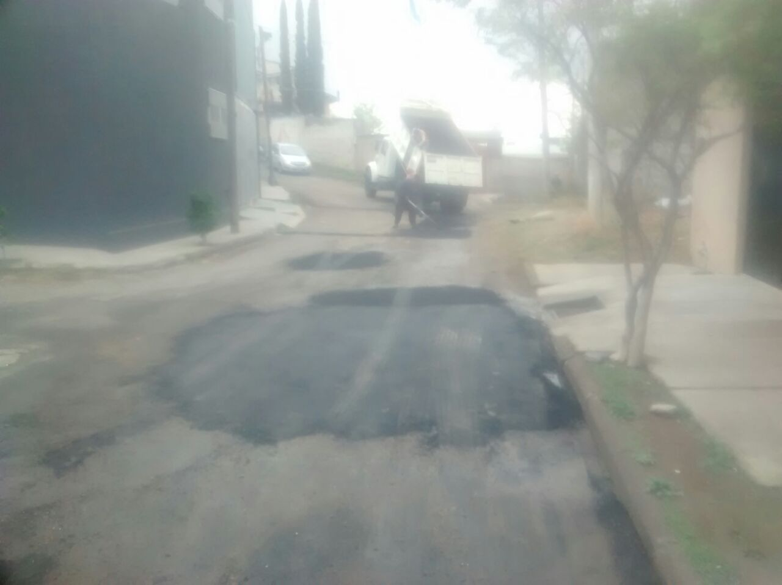
COORDINACIÓN GENERAL DE SERVICIOS PUBLICOS MUNICIPALES DIRECCION DE MANTENIMIENTO DE VIALIDADES Y PAVIMENTOS INFORME SEMANAL DE ACTIVIDADES SEMANA DEL DE 12 JUNIO AL 16 DE JUNIO DEL 2017
BACHEO EN ASFALTO CALIENTE

